Slide 2
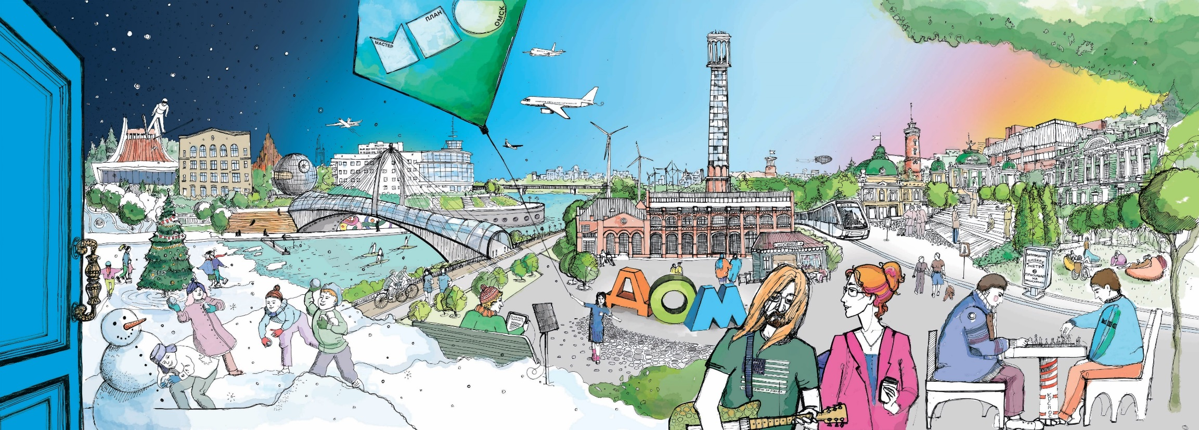
ДОБРО ПОЖАЛОВАТЬ ДОМОЙ!
ЦЕННОСТИ
Городская среда
Инновационный потенциал
Промышленные традиции
Экологичность
Спокойствие и размеренность
Самобытность и уникальность
Реки
Культура и творчество
Омичи
Климат и ландшафт

Slide 3
КОНЦЕПТУАЛЬНЫЕ ПРЕДЛОЖЕНИЯ
1
Повышение разнообразия видов жилой застройки и насыщение жилых кварталов социально-экономическими функциями
Легитимация прав жителей «частного сектора» на их дома
Развитие сети общественного транспорта и приоритет пешеходов, создание связанной и доступной пешеходной сети
Развитие экологического сознания горожан
Модернизация и благоустройство прибрежных территорий, развитие набережных и формирование речного фасада города
Децентрализация общественных функций
7
Акцентирование внимания на уникальности Омска, использование природных, культурных и исторических особенностей
Сохранение исторической застройки и её приспособление под современные функции
Проведение реновации промышленных территорий, грамотное использование потенциала территорий, утративших свою первичную функцию
Содействие самоорганизации омичей и создание условий для развития креативной экономики
Создание условий для формирования завершённых производственных цепочек
Создание транспортно-логистического центра, как источника экономического роста
2
8
3
9
4
10
5
11
6
12

Slide 4
РОЛЬ И МЕСТО ГЕНЕРАЛЬНОГО ПЛАНА В СИСТЕМЕ УПРАВЛЕНИЯ РАЗВИТИЕМ ТЕРРИТОРИИ
ЦЕЛЕПОЛАГАНИЕ
ОЦЕНКА
ВОЗМОЖНОСТЕЙ
МАСТЕР-ПЛАН
КОНЦЕПЦИЯ ПРОСТРАНСТВЕННОГО РАЗВИТИЯ
ТЕРРИТОРИАЛЬНОЕ ПЛАНИРОВАНИЕ
ГЕНЕРАЛЬНЫЙ
ПЛАН
Notes:
Документы стратегического планирования, документы бюджетного планирования определяют стратегическое приоритеты возможности и целевые показатели развития.
Документы стандартизации содержат технические требования к размещению объектов, оказывают влияние на определение большинства расчетных показателей НГП
НГП интегрируют целевые показатели документов стратегического планирования в систему расчетных показателей, применяемых при разработке градостроительной документации
Правила благоустройства и озеленения содержат технические требования к объектам благоустройства, их параметры и правила содержания; оказывают влияние на показатели, характеризующие интенсивность использования территории.
Документы территориального планирования определяют необходимую мощность объектов, функциональные зоны их размещения.
Документы градостроительного зонирования определяют показатели обеспеченности объектами для ТКУР.
Документация по планировке территории определяет зоны размещения объектов с учетом территориальной доступности, размеров ЗУ.

Slide 5
ГЕНЕРАЛЬНЫЙ ПЛАН ОПРЕДЕЛЯЕТ НАПРАВЛЕНИЯ ТЕРРИТОРИАЛЬНОГО РАЗВИТИЯ ГОРОДА
Цели и задачи генерального плана:
Развитие функционально-планировочной структуры с учетом существующих ограничений, достижение согласованности развития в пространстве и времени
Развитие инфраструктурного каркаса населенного пункта, определение потребности жителей в объектах социальной, инженерной, транспортной инфраструктур, обеспечение территориальной доступности объектов
Изменение границ населенного пункта
Размещение объектов, запланированных федеральными и региональными программами
1
2
3
4

Slide 6
ПОЧЕМУ НЕОБХОДИМО ВНОСИТЬ ИЗМЕНЕНИЯ
В ГЕНЕРАЛЬНЫЙ ПЛАН ?
Обеспечение прав и законных интересов физических и юридических лиц
Создание электронной версии проекта генерального плана, соответствующей требования классификатора
Актуализация решений по развитию транспортной и инженерной, социальной инфраструктур
Приведение в соответствие с документами стратегического планирования РФ, Омской области
Актуализация границ функциональных зон и зон с особыми условиями использования территории

Slide 7
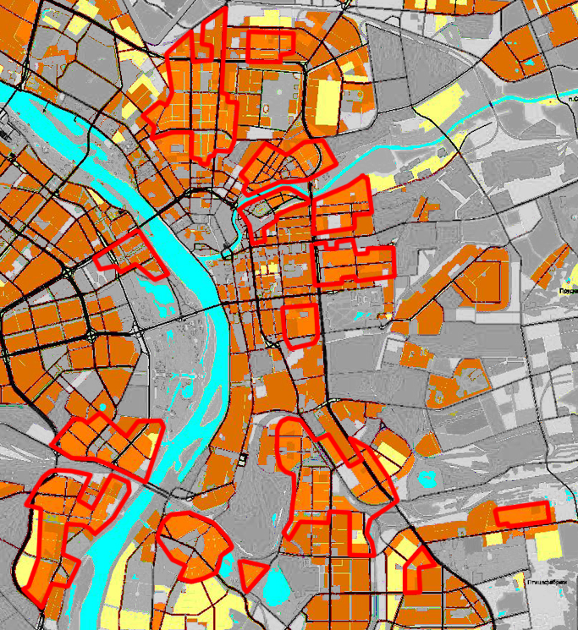
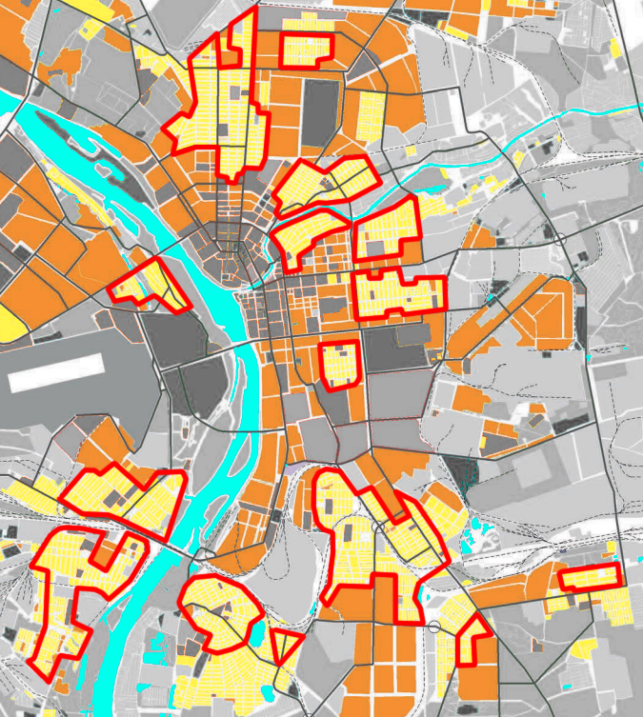
ДЕЙСТВУЮЩИЙ ГЕНЕРАЛЬНЫЙ ПЛАН
НЕ ОТРАЖАЕТ ЦЕННОСТИ ОМИЧЕЙ
Генеральный план г. Омска
Предложения мастер-плана г. Омска

Slide 8
МАСТЕР-ПЛАН
КОНЦЕПЦИЯ ПРОСТРАНСТВЕННОГО РАЗВИТИЯ
- Повышение разнообразия видов жилой застройки и насыщение жилых кварталов социально-экономическими функциями
- Децентрализация общественных функций
- Легитимация прав жителей «частного сектора» на их дома
Общие принципы преобразования территории развития планировочной структуры
- Принципы формирования каркаса общественных пространств
- Развитие внеуличного транспорта
- Развитие транспортного каркаса города с учетом формирования новых путей движения общественного транспорта
Развитие сети общественного транспорта и приоритет пешеходов, проектирование улиц как общественных пространств, создание связанной и доступной пешеходной сети
- Модернизация и благоустройство прибрежных территорий, развитие набережных и формирование речного фасада города
- Акцентирование внимания на уникальности Омска, использование природных, культурных и исторических особенностей
- Сохранение исторической застройки и её приспособление под современные функции
Положения о принципах застройки, преобразования территорий с учетом сохранения исторической городской среды, ландшафтных особенностей
- Принципиальные подходы к сбору, сортировке, утилизации мусора
- Меры по ликвидации несанкционированных свалок
- Принципы рационального использования территории
Развитие экологического сознания горожан
- Содействие самоорганизации омичей и создание условий для развития креативной экономики
- Создание условий для формирования завершённых производственных цепочек
- Создание транспортно-логистических центров как источника экономического роста
Принципы формирования территорий с преимуществом общественно-коммерческой функции, максимальное устранение барьеров для развития

Slide 9
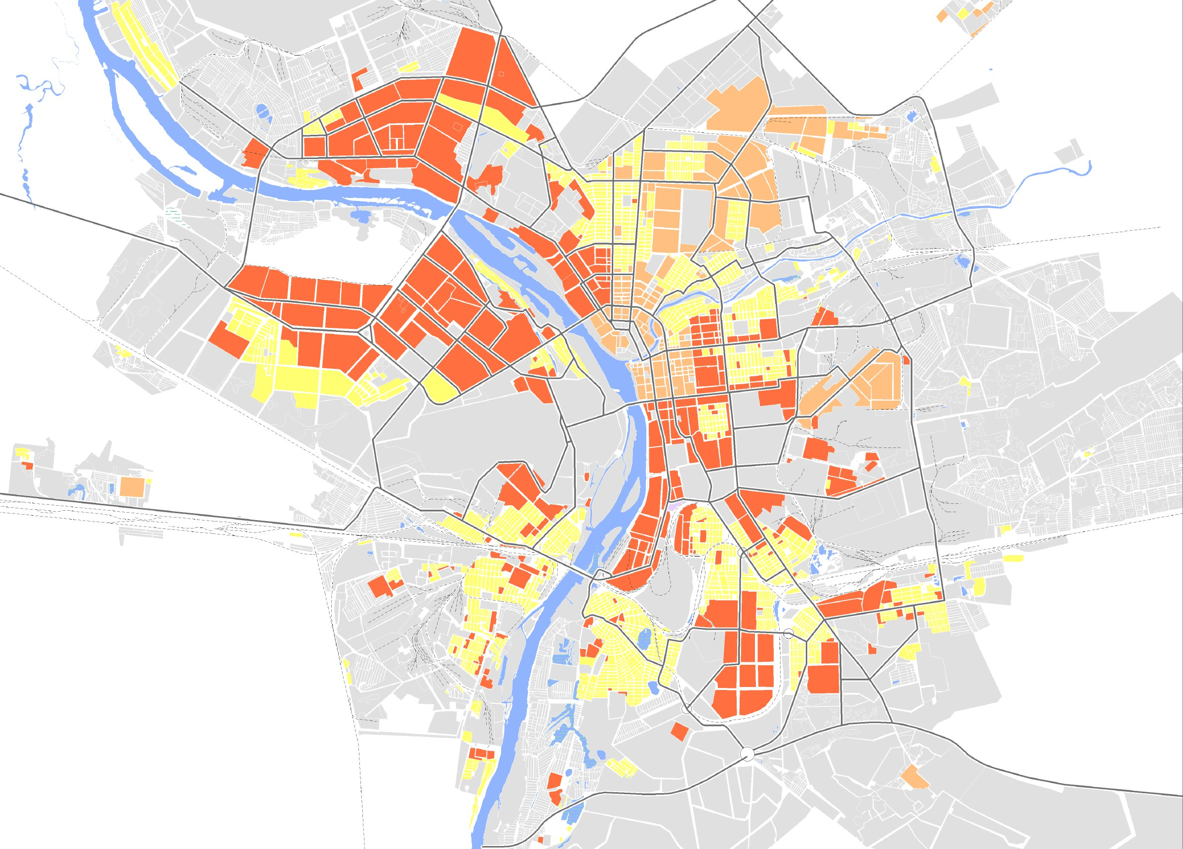
СОГЛАСНЫ?
Наклейте стикер в одну из колонок и напишите, почему вы так считаете

Slide 10
Миграционный отток молодых специалистов
Возраст

